Slide 1
【Poker Level++】 Vo.0 : 基本の考え方講座
競技ポーカー部 : kfukuhar

Slide 2

目次
今回のゴール = 基本で勝つ
基本1 : レイズで参加しよう
基本2 : いい手を待って参加しよう
基本3 : ポジションを活かそう
まとめ

Slide 3
今回のゴール = 基本で勝つ

Slide 4
Q: どうやったらポーカーは勝てるの？

Slide 5
Q: どうやったらポーカーは勝てるの？
A.長期的な視点で期待値がプラスのアクションを取れば勝てます

Slide 6
Q: どうやったらポーカーは勝てるの？
A.長期的な視点で期待値がプラスのアクションを取れば勝てます

Slide 7
よくわかる解説
長期的思考
・同じ状況 ・同じアクション これを無限回繰り返すことを仮定して考える
期待値
・投資するリソースに対して、各事象の発生確率を加味し計算したリターン
例：サイコロの出目の期待値は各出目が等しい確率で出現するため、3.5
例；宝くじの期待値は、高額当選確率が0に近いため大幅にマイナス

Slide 8
投資効率の良い勝負をしよう

Slide 9
基本1 : レイズで参加しよう

Slide 10
「ほとんど毎回いったんコールして、いい役が出たらいいなあ…」

Slide 11
「ほとんど毎回いったんコールして、いい役が出たらいいなあ…」
→長期的に勝てません

Slide 12

ポーカーは 投資のゲーム
強い手のとき、
利益を最大化する
弱い手のとき、
損失を最小化する

Slide 13
ポーカーは 投資のゲーム
強い手のとき、
利益を最大化する →強い手はBet/Raiseしてポットを大きくする
弱い手のとき、
損失を最小化する →弱い手は速やかにFoldする

Slide 14

目安: 1. Betはポットの50%以上 2. Raiseは3倍

Slide 15
基本2 : いい手を待って参加しよう

Slide 16
「レイズして参加すると、負けた時いっぱいチップを失っちゃう…」

Slide 17
「レイズして参加すると、負けた時いっぱいチップを失っちゃう…」
→強い/扱いやすい手で
レイズしよう

Slide 18






【強い/扱いやすい】
【弱い/扱いにくい】

Slide 19
【弱い/扱いづらい条件】
マークが異なる
数字が低い
数字同士が離れている
→強い役になりにくい

Slide 20
目安: ペア, 絵札2枚, Aとマークが揃っている等 ※80%くらいは参加する価値がない

Slide 21
基本3 : ポジションを活かそう

Slide 22
「ポジションって何?」

Slide 23
「ポジションって何?」
→アクションの順番のこと
先手番の様子を伺えるので
後手のほうが有利

Slide 24
本格的に話に入る前に前提を2つ共有します

Slide 25



1:最後に賭け額を上げた人が主導権を握る
「Call $10」
「Raise $40」
「Call $40」
「Call $40」

Slide 26


1:最後に賭け額を上げた人が主導権を握る
「Call $10」
「Raise $40」
「Call $40」
「Call $40」

Slide 27


2:主導権のある人まではチェックで回す
☓ :「Bet$60」
◯:「Check」

Slide 28
ポジションの考え方 →先にアクションするならば不利 →不利ならばより強い手が必要

Slide 29
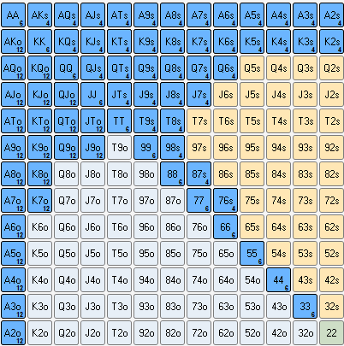
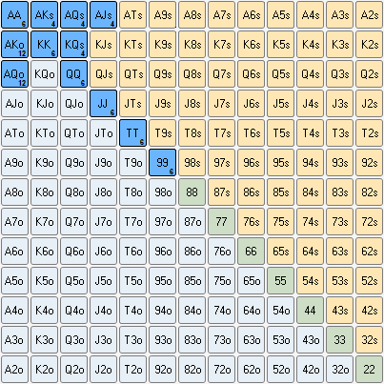
ボタンで参加する手の例
一番最初のアクションの人の参加する手の例

Slide 30
まとめ

Slide 31

損失を最小化して利益を最大化する
強い手を待つ
良いポジションを活かす

Slide 32
告知

Slide 33
(1 / 3)【告知】
【実施中】
Start-up Poker →初心者限定会
Get_Next_Crown →月間チャンピオンはステッカー贈呈 →部長と1vs1で対戦出来ます(今後対戦機会を増やしたい)
Poker Level++ →今回のような講座をやります

Slide 34
(2 / 3)【告知】
【企画中】
忘年会 or 新年会
部の(バッジ的な)アメニティ作成
部内ミニハッカソン
1vs1トーナメント

Slide 35
(3 / 3)【告知】
→協力してくれる人募集！他企画案あれば共有求む。

Slide 36
♠♥Thank you♦♣

